Slide 1



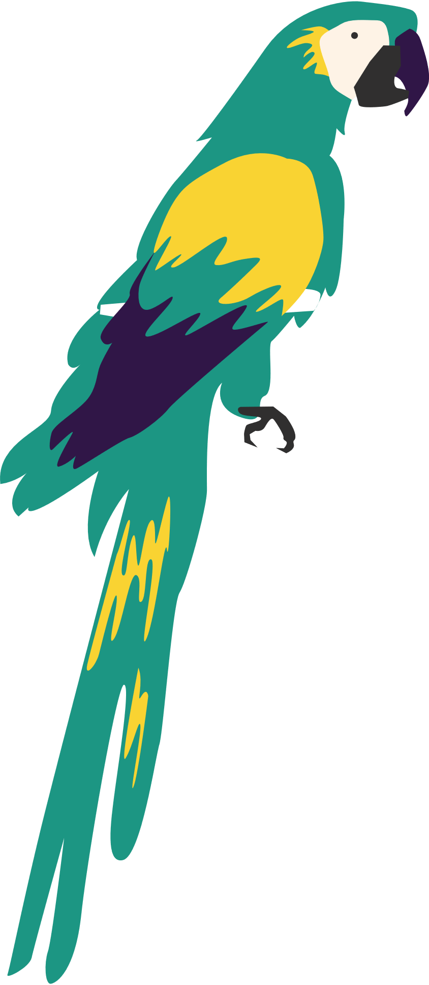

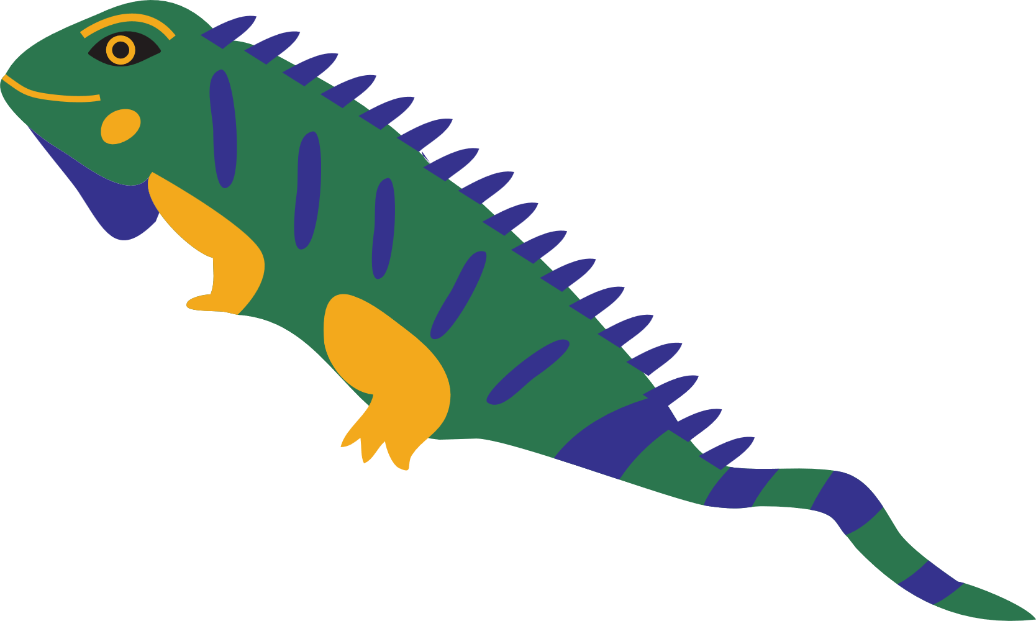



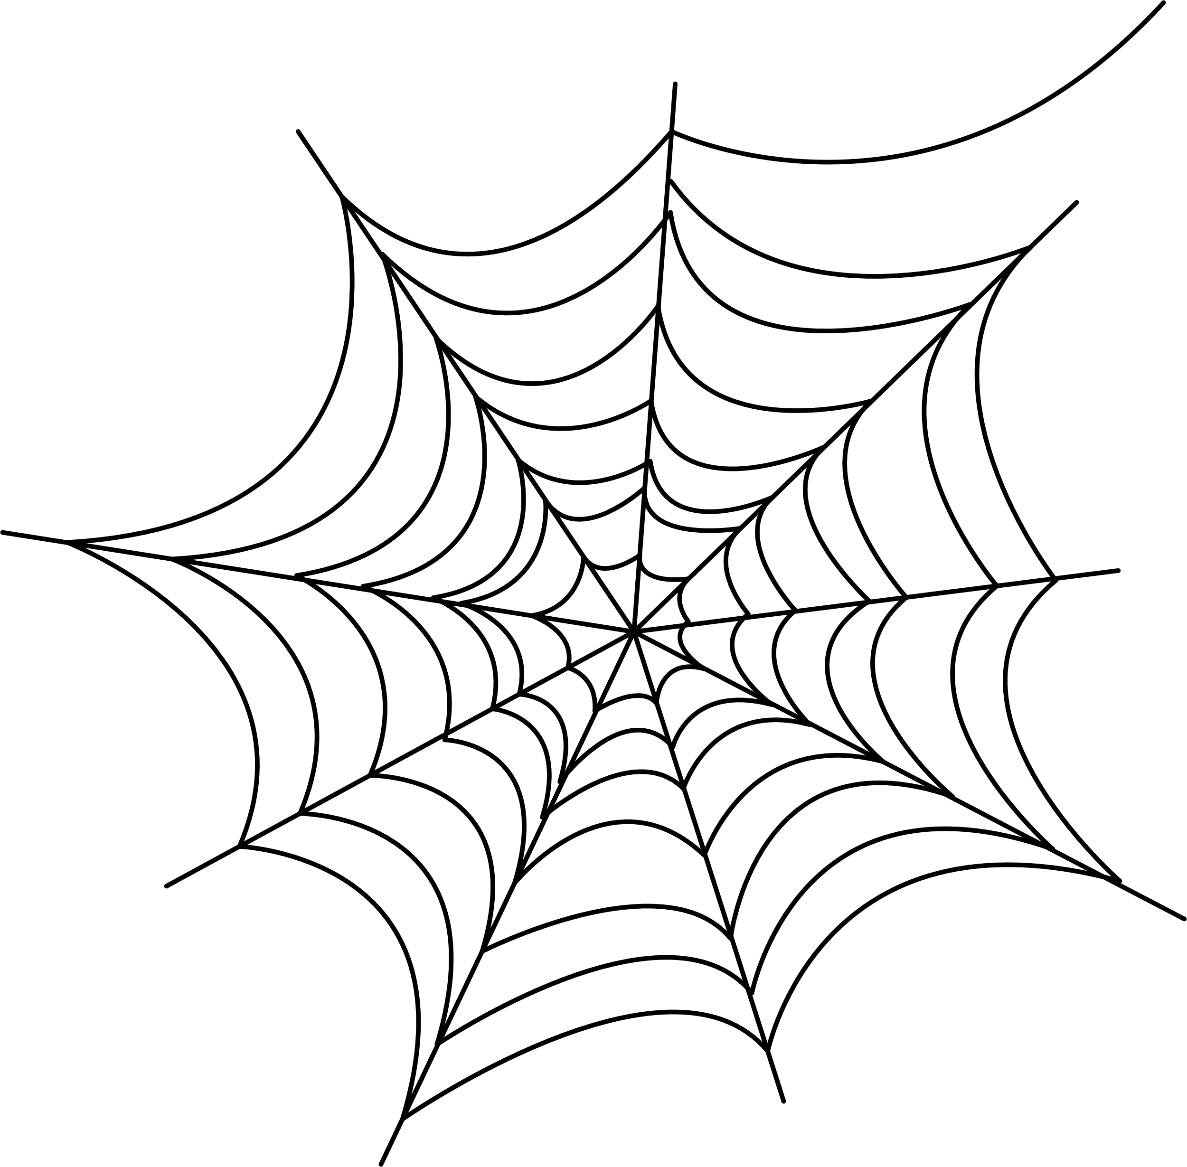
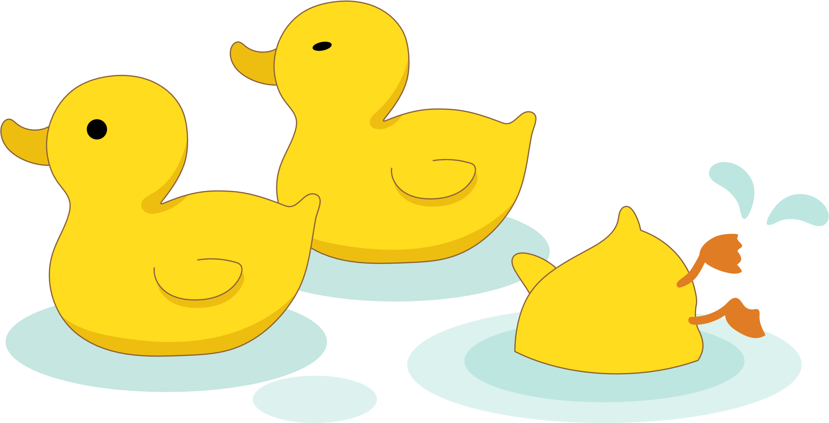

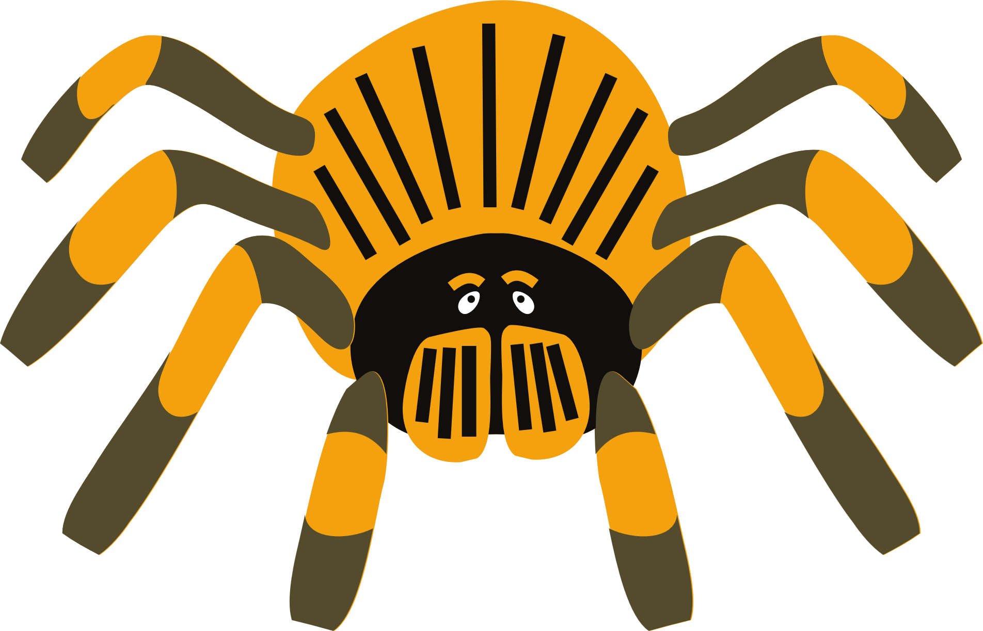
ALAT GERAK HEWAN
DAN FUNGSINYA
START

Slide 2




tombol halaman berikutnya
tombol exit
tombol halaman utama
tombol halaman sebelumnya
tombol credit

Slide 3
CREDITS
MATERI IPA KELAS 5 TEMA 1 SUBTEMA 1 “ORGAN GERAK HEWAN”:
https://maglearning.id/2021/06/18/materi-ipa-kelas-5-tema-1-subtema-1-organ-gerak-hewan/
i https://pin.it/5FYUOP8
https://gfycat.com/bothsleepybarnacle-faster-fierce-hunter-king
https://tenor.com/id/view/hopping-kangaroo-animated-jump-hop-gif-17565081
https://images.app.goo.gl/H4moMGQt1SQFVLhy7
https://images.app.goo.gl/yDzqcfSYh7weQ53UA
https://images.app.goo.gl/jxTmdD56TuLzr1Q96
https://images.app.goo.gl/uoC4WmyZaC2hSAKd9
https://images.app.goo.gl/yLG9nN3Vy7zi1noZ6
https://www.canva.com/
Mengenal Organ Gerak Hewan dan Fungsinya | IPA Terpadu Kelas 5:
https://www.ruangguru.com/blog/organ-gerak-hewan-dan-fungsinya
Fakta Menarik – Contoh Hewan Vertebrata dan Invertebrata dengan Cara Geraknya:
https://youtu.be/ZRV_hceNIAY
APA BEDANYA VERTEBRATA DAN AVERTEBRATA (INVERTEBRATA)?
https://youtu.be/Wu-221GbIEs
Apa Sih Lintah itu Sebenarnya?
hhttps://blog.kliknclean.com/lintah/
[no copyright music] ‘One Thing’ cute background music
https://youtu.be/tzhKxUxsIJs

Slide 4

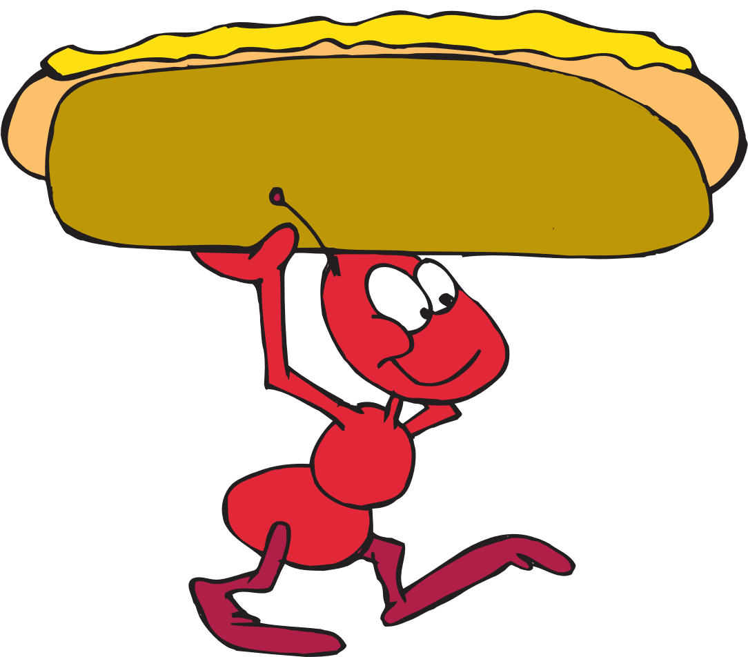
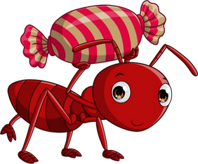
MENU
KOMPETENSI
MATERI
QUIZ
PENGEMBANG

Slide 5

KOMPETENSI
KOMPETENSI DASAR
3.1 Menjelaskan alat gerak dan fungsinya pada hewan
INDIKATOR
Menyebutkan alat gerak hewan

Slide 6

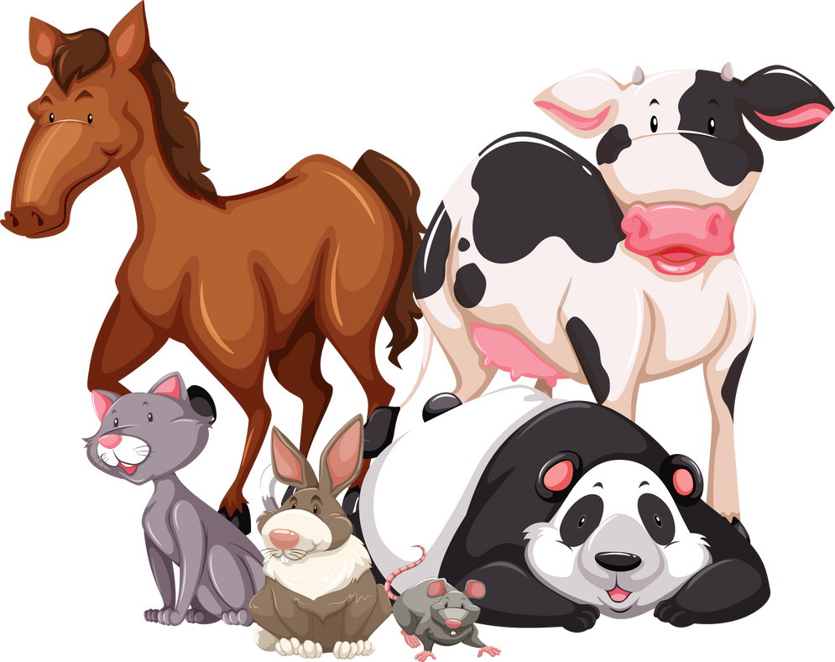


MATERI
ALAT GERAK
HEWAN
VIDEO

Slide 7
PENGERTIAN ALAT GERAK
Ada dua macam alat gerak yang dimiliki hewan dan manusia, yaitu alat gerak aktif dan alat gerak pasif. Alat gerak aktif berupa otot sedangkan alat gerak pasif berupa tulang.
Kedua alat gerak ini (aktif dan pasif) akan bekerja sama dalam melakukan pergerakan. Kerja sama antara kedua alat gerak tersebut membentuk suatu sistem yang disebut sistem gerak.

Slide 8
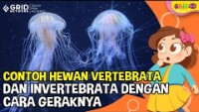
video
Fakta Menarik – Contoh Hewan Vertebrata dan Invertebrata dengan Cara Geraknya:

Slide 9
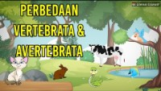
video
APA BEDANYA VERTEBRATA DAN AVERTABRATA (INVERTEBRATA)?

Slide 10
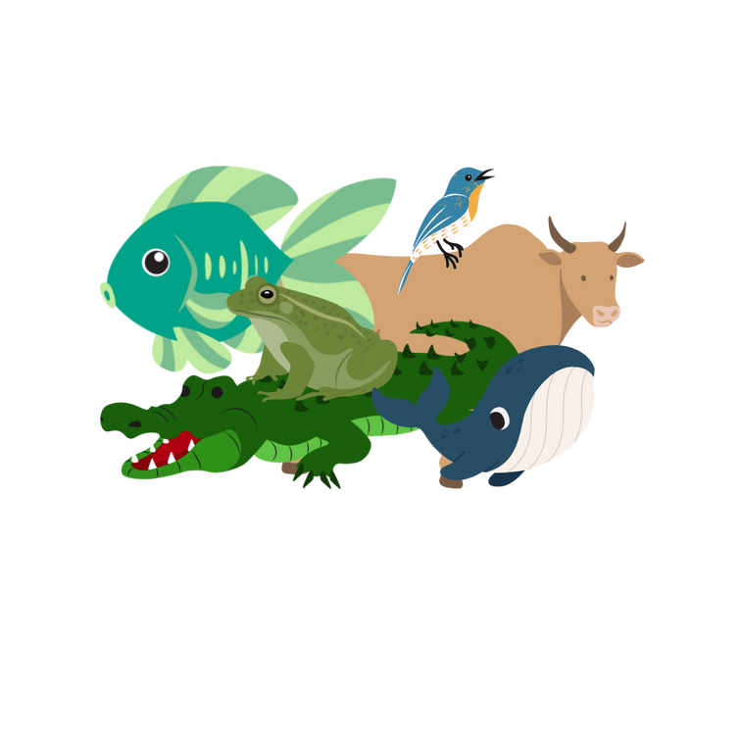
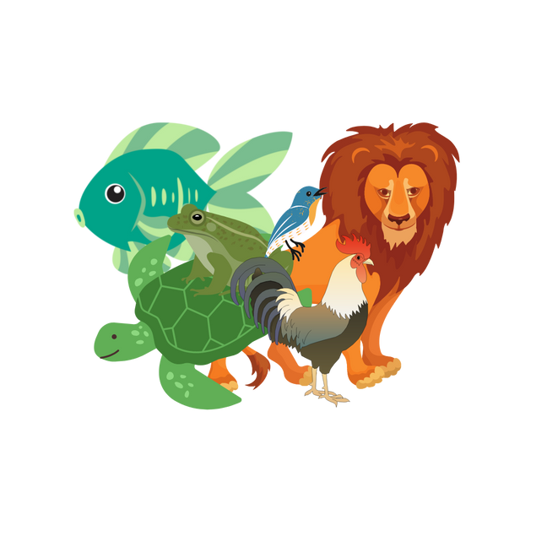
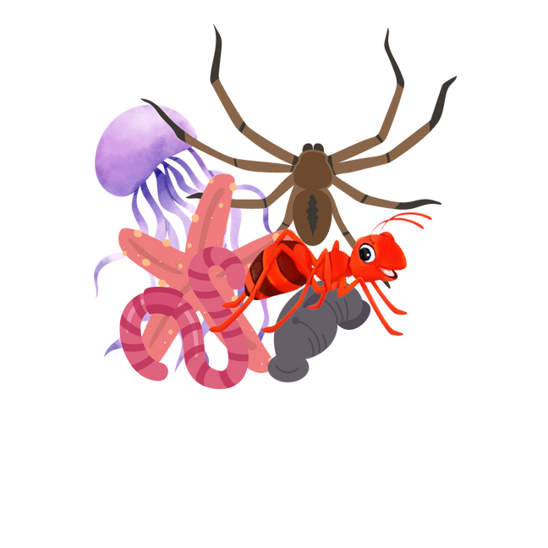
HEWAN
JENISNYA
VERTEBRATA
AVETEBRATA

Slide 11
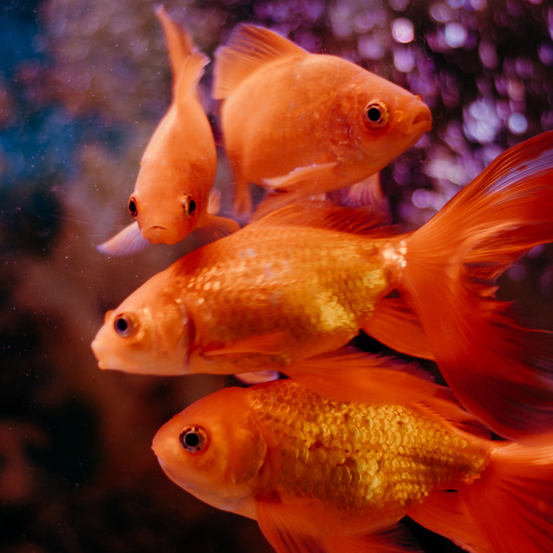
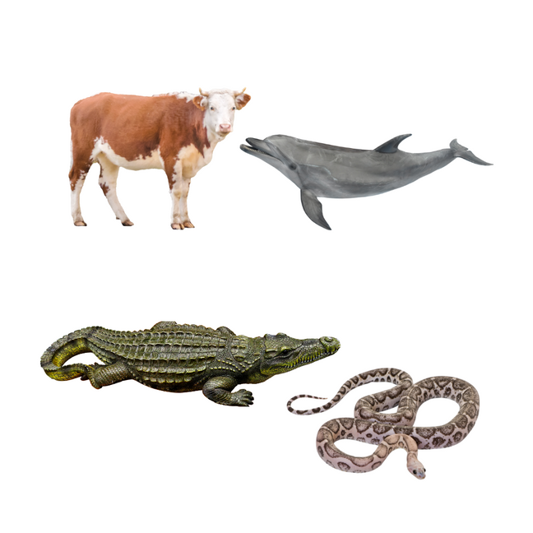
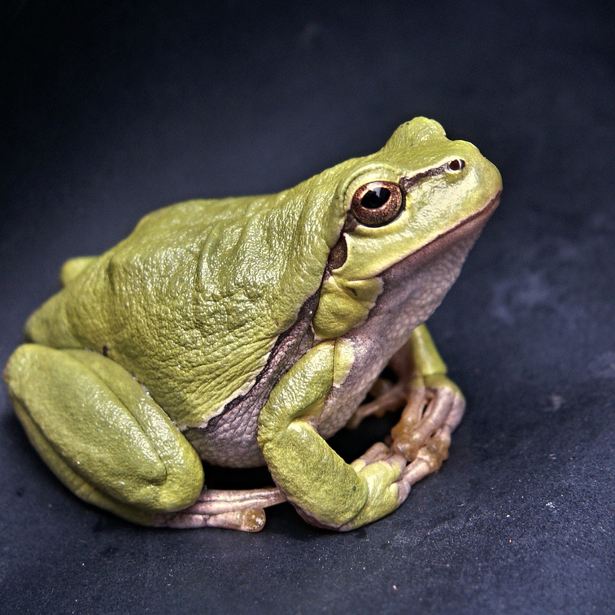
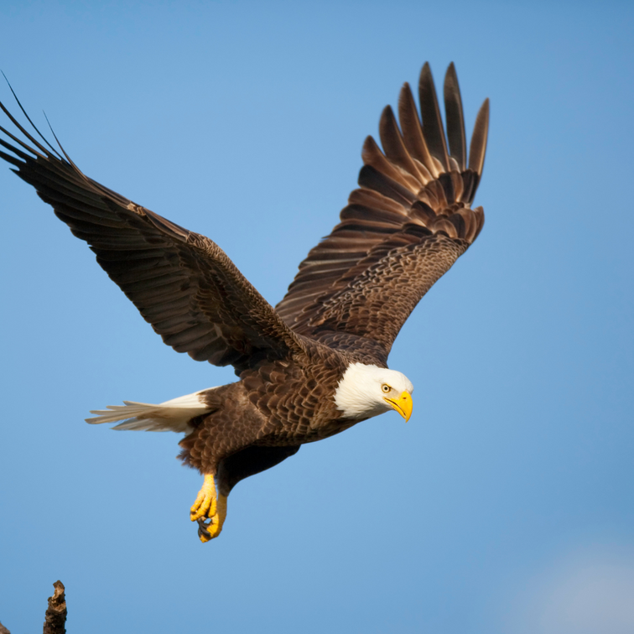
IKAN
REPTILIA
AMFIBI
Ikan memiliki alat gerak sirip dan ekor yang berfungsi untuk berenang dan menjaga keseimbangan.
Reptilia memiliki alat gerak kaki seperti halnya buaya, otot perut seperti halnya ular
Amfibi memiliki alat gerak kaki seperti halnya katak yang berfungsi untuk berjalan, melompat dan berenang.
BURUNG
MAMALIA
Mamalia memiliki alat gerak kaki (misalnya pada sapi) dan sirip (misalnya pada lumba-lumba) yang berfungsi untuk berjalan, berlari, melompat dan berenang.
Burung memiliki alat gerak kaki dan sayap yang berfungsi untuk berjalan, berlari, terbang dan berenang.

Slide 12
CIRI-CIRI VERTEBRATA
Memiliki tulang belakang dan juga memiliki struktur tubuh yang sempurna di dalam tubuhnya.
Memiliki organ pernafasan yang kompleks dan sempurna, seperti paru-paru dan insang.
Memiliki bentuk tubuh yang simetri bilateral, jika tubuh hewan dibelah akan menunjukkan dua sisi simetris yang sama.
Memiliki peredaran darah tertutup, seperti halnya pembuluh darah untuk mengalirkan darah ke seluruh tubuh.
Memiliki alat pencernaan yang memanjang mulai dari mulut sampai alat pembuangan.

Slide 13

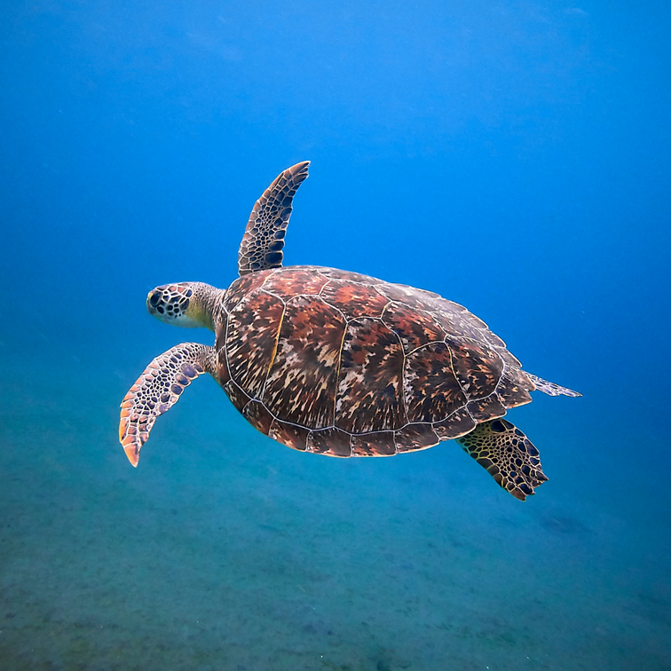
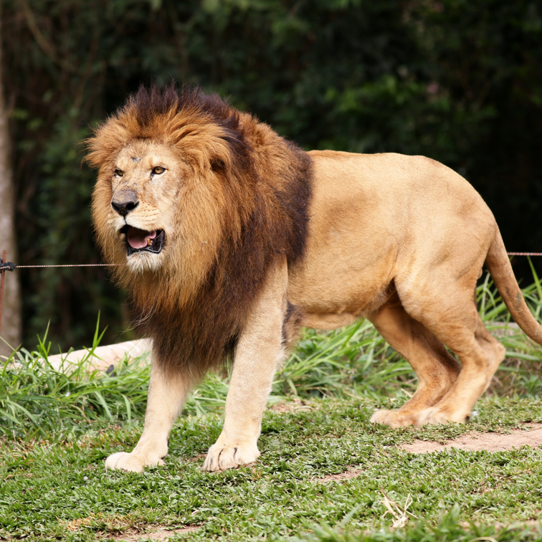
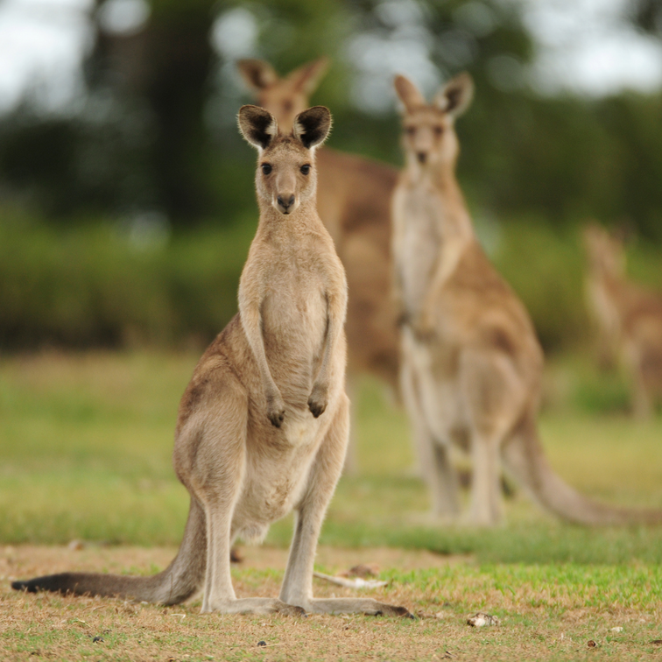
VERTEBRATA
HEWAN YANG BERTULANG BELAKANG

Slide 14
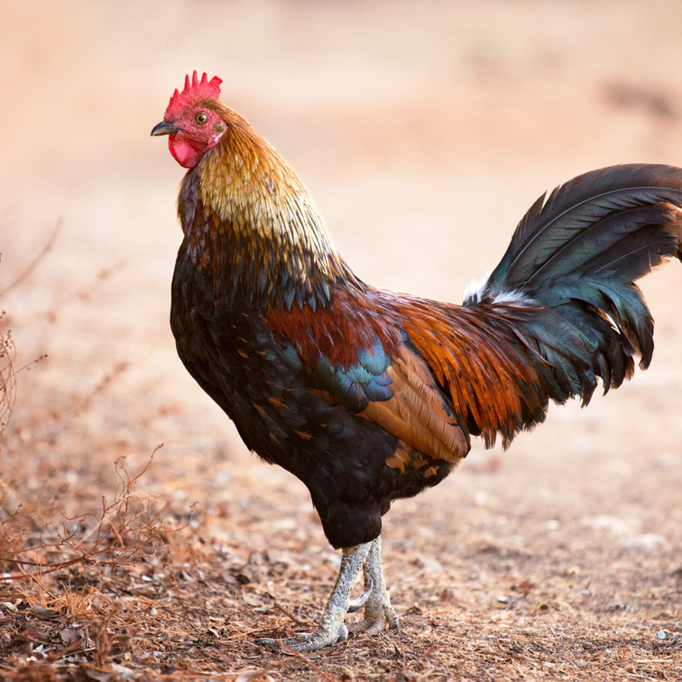
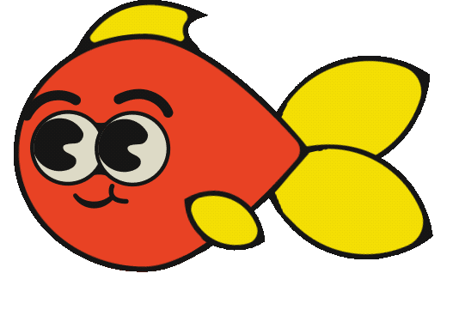
VERTEBRATA
HEWAN YANG BERTULANG BELAKANG
IKAN
Ikan memiliki alat gerak sirip dan ekor yang berfungsi untuk berenang dan menjaga keseimbangan.

Slide 15
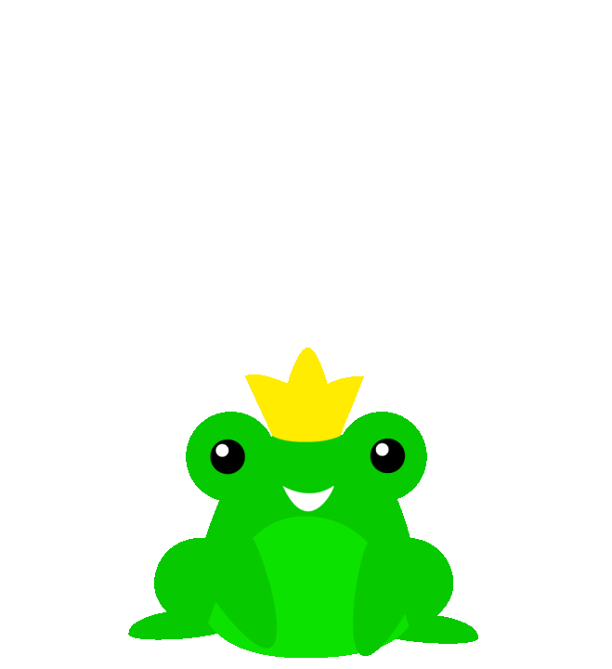
VERTEBRATA
HEWAN YANG BERTULANG BELAKANG
katak
Katak memiliki alat gerak kaki seperti yang berfungsi untuk berjalan, melompat dan berenang.

Slide 16
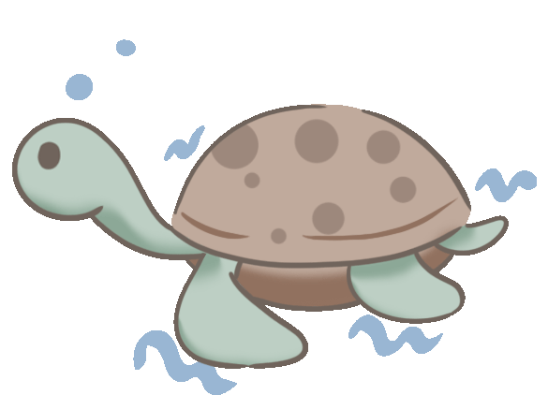
VERTEBRATA
HEWAN YANG BERTULANG BELAKANG
penyu
Penyu bergerak berjalan dan berenang dengan kaki dan perut

Slide 17

VERTEBRATA
HEWAN YANG BERTULANG BELAKANG
burung
Burung bergerak terbang dan berjalan dengan sayap dan kaki

Slide 18
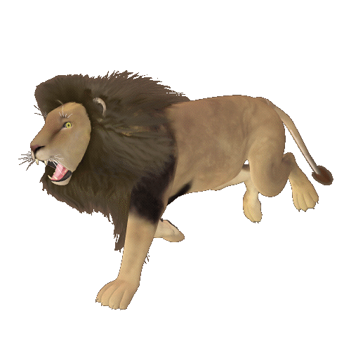
VERTEBRATA
HEWAN YANG BERTULANG BELAKANG
singa
Singa bergerak berjalan dan berlari dengan kaki

Slide 19
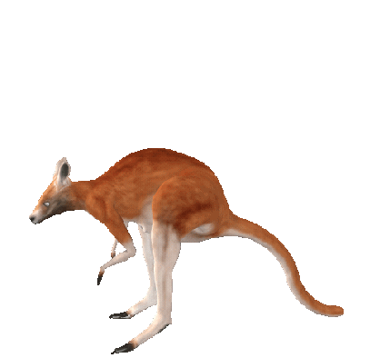
VERTEBRATA
HEWAN YANG BERTULANG BELAKANG
kanguru
Kanguru bergerak berjalan dan melompat dengan kaki

Slide 20
CIRI-CIRI AVERTEBRATA
Tidak memiliki tulang belakang pada tubuhnya.
Hanya memiliki anatomi tubuh yang sederhana atau bisa dikatakan tidak memiliki struktur tulang di dalam tubuhnya.
Menggunakan kulit, trakea atau insang sebagai alat pernafasan.
Memiliki bentuk tubuh simetri bilateral atau simetri radial, bagian tubuh dalam susunan melingkar di sekitar poros tengah.
Memiliki peredaran darah terbuka, darah akan di distribusi langsung tanpa menggunakan pembuluh darah.
Alat pencernaannya sederhana.

Slide 21
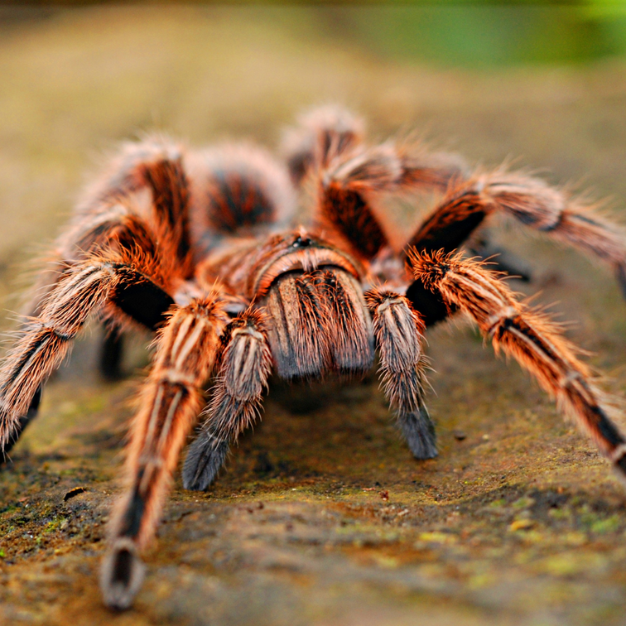
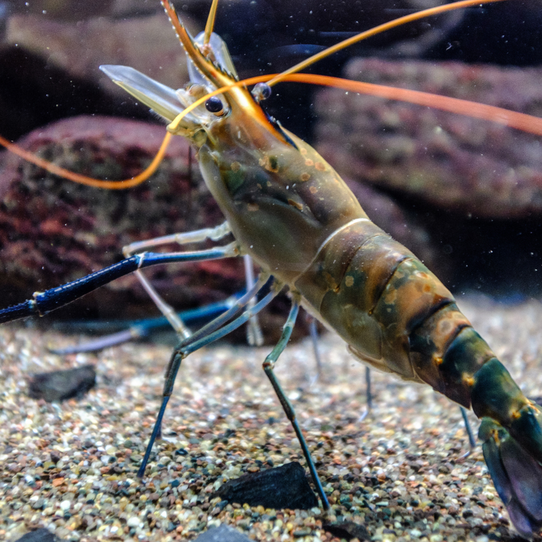
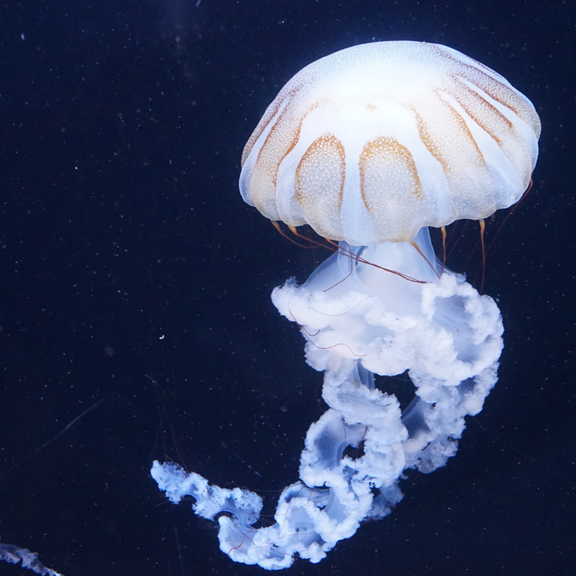
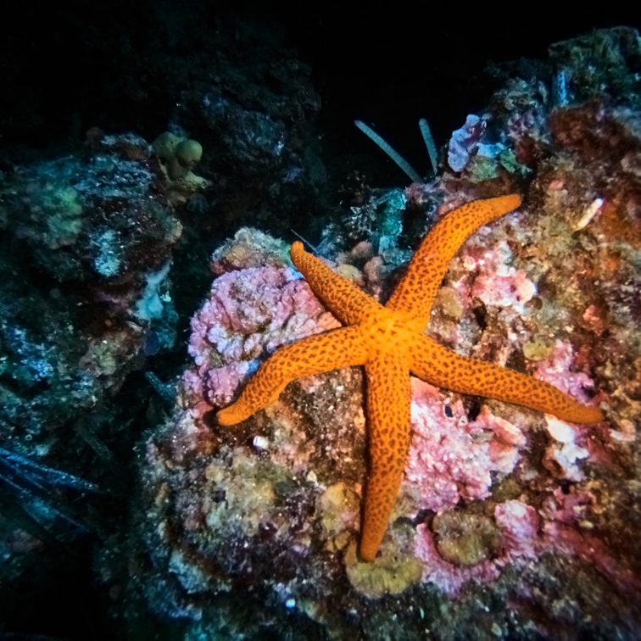
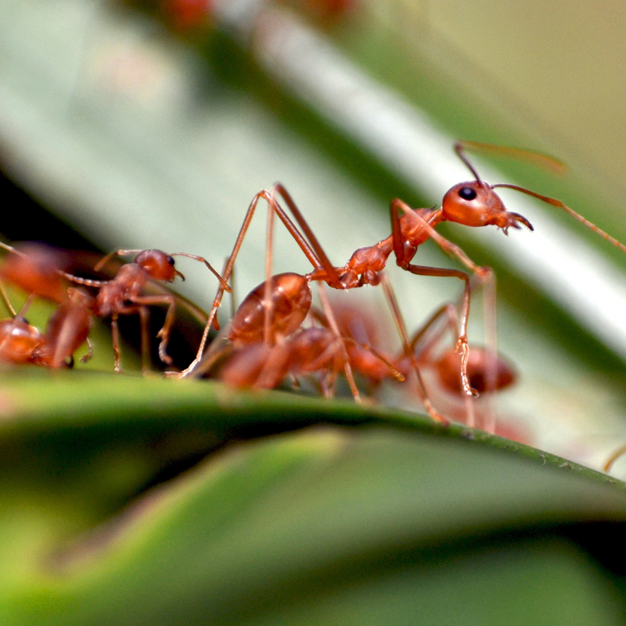
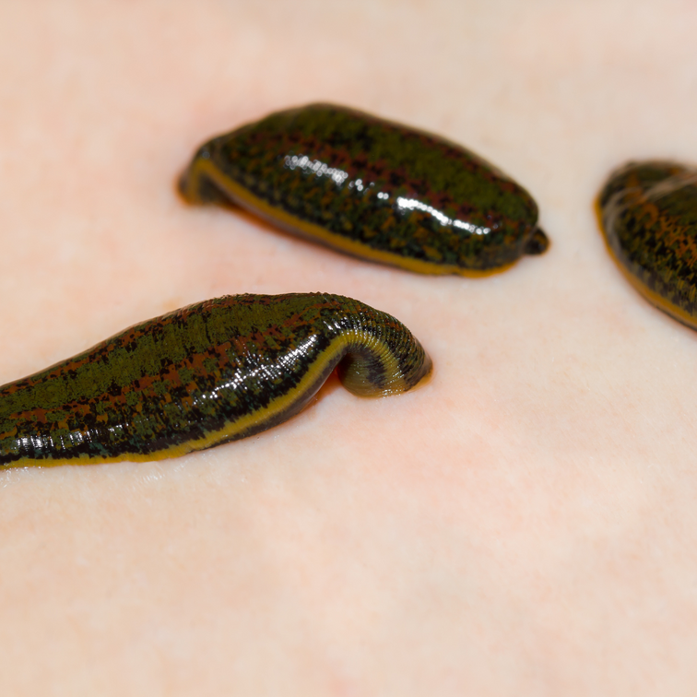
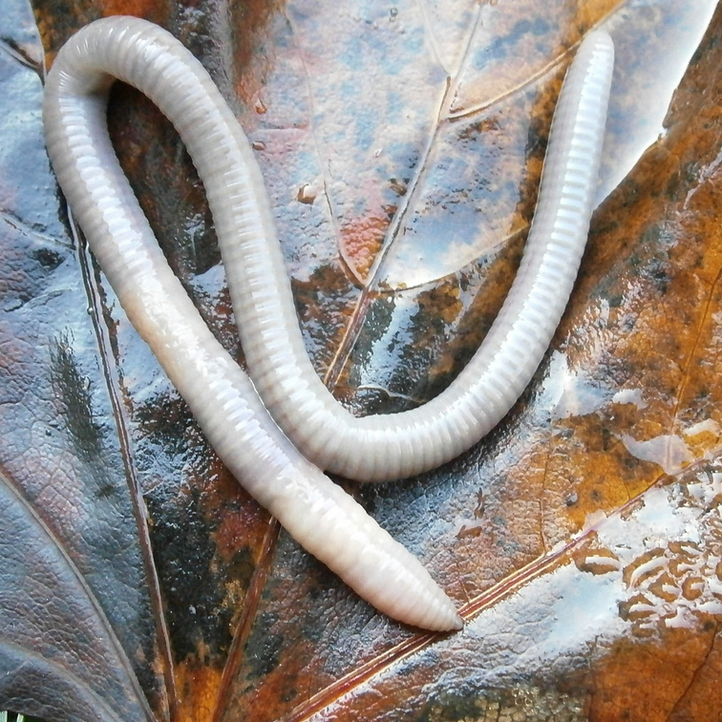
AVERTEBRATA
HEWAN YANG TIDAK BERTULANG BELAKANG

Slide 22
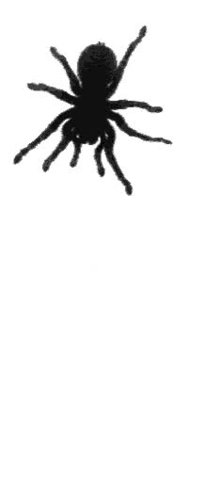
AVERTEBRATA
HEWAN YANG TIDAK BERTULANG BELAKANG
laba-laba
Laba-laba bergerak berjalan dengan kaki

Slide 23
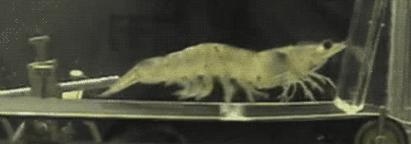
AVERTEBRATA
HEWAN YANG TIDAK BERTULANG BELAKANG
udang
Udang bergerak berenang dengan kaki

Slide 24
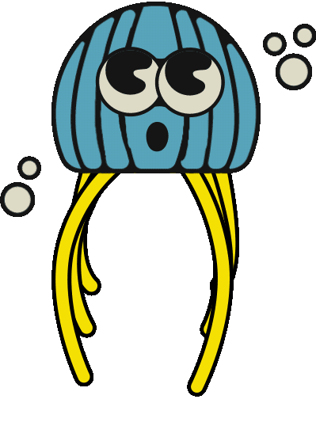
AVERTEBRATA
HEWAN YANG TIDAK BERTULANG BELAKANG
ubur-ubur
Ubur-ubur bergerak berenang dengan tentakel

Slide 25
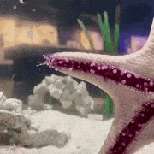
AVERTEBRATA
HEWAN YANG TIDAK BERTULANG BELAKANG
bintang laut
Bintang laut bergerak berjalan dan berenang dengan kaki-kaki tabung

Slide 26
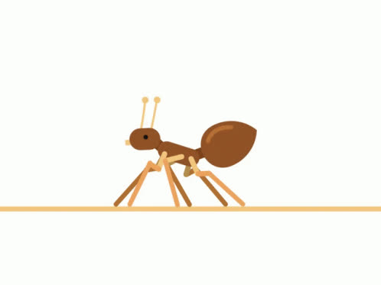
AVERTEBRATA
HEWAN YANG TIDAK BERTULANG BELAKANG
semut
Semut bergerak berjalan dengan kaki

Slide 27
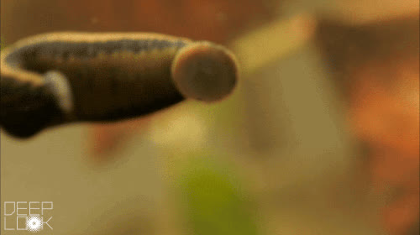
AVERTEBRATA
HEWAN YANG TIDAK BERTULANG BELAKANG
lintah
Lintah bergerak menggunakan otot longitudinal yang melingkar dan digunakan untuk gerak peristaltik. Dengan adanya pengisap posterior dan anterior (satu di setiap ujung tubuh), mereka dapat bergerak dengan gerakan memutar atau beringsut.

Slide 28

AVERTEBRATA
HEWAN YANG TIDAK BERTULANG BELAKANG
cacing
Cacing bergerak berjalan dengan otot perut

Slide 29
quiz
MULAI!!!
Silahkan klik MULAI!!! untuk menuju ke quiz
SEMANGAT!

Slide 30


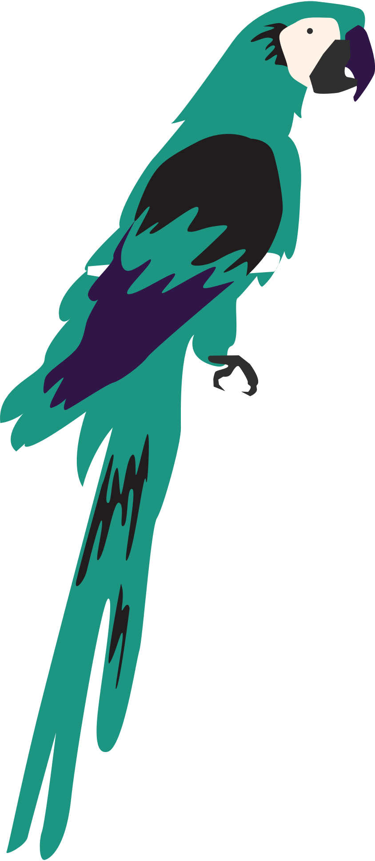
profil Pengembang
NAMA : THEO ZEVANYA RISADI
PRODI : TEKNOLOGI PENDIDIKAN
NIM : 21105244015
E-MAIL : theo1207fip.2021@student.uny.ac.id

